Slide 1


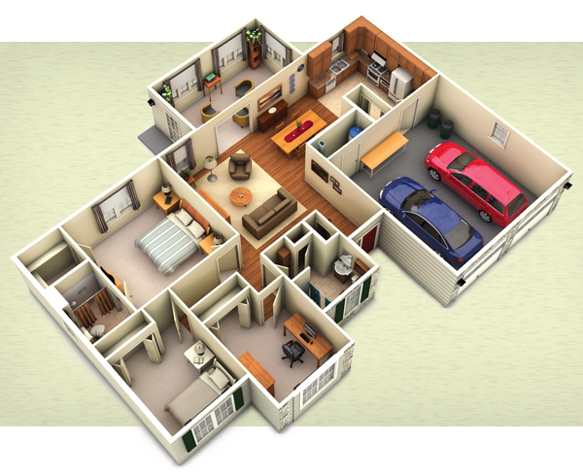
200819123 Carlos González
201110951 Sandra Gómez
201110949 Andrés Erazo
201117818 David Pérez
201110544 Willian Idrobo
201110856 Erik Arcos
ASH
Alpes Smart Home
Casa
Inteligente

Slide 2

Casa Inteligente
Agenda
Problema
Stakeholders
Motivadores
Restricciones
Árbol de Utilidad
Escenarios Operacionales

